Slide 2
第七讲
打铁必须自身硬 一身正气定乾坤
——为什么中国共产党能成为伟大事业的坚强领导核心
一、立党为公：中国共产党永葆了先进性和纯洁性
二、执政为民：中国共产党唤醒了民众，凝聚了民心
三、攻坚克难：中国共产党能化解极端困难，应对复杂挑战

Slide 3
我的人生观，绝对不能为一身一家 谋升官发财以愚懦子孙的
——何叔衡致义子何新九（节选）
（1929年2月3日）
新九阅悉：
接 十 一 月 祖 父 冥 寿 期 ， 由 葆 代 笔 之 信 ， 甚 为 感 慰 。我 承 你 祖 父 之 命 ， 托 你 为 嗣 ， 其 中 情 节 ， 谁 也 难 得 揣
料 。 . . 至 于 我 本 身 ， 当 你 过 继 结 婚 时 ， 即 已 当 亲 友 声 明 ， 我 是 绝 对 不 靠 你 给 养 的 。 且 我 绝 对 不 是 我 一 家
一 乡 的 人 ， 我 的 人 生 观 ， 绝 不 是 想 安 居 乡 里 以 善 终 的 ，绝对不能为一身一家谋升官发财以愚懦子孙的。..
父
二月三号
（十二月二十三日）笔

Slide 4
人物介绍
何 叔 衡 ， 1876 年生 ， 湖 南宁乡 人 。 他 曾 与 毛 泽 东 一 起 作 为 湖 南 代 表 出 席 中 国 共
产 党 第 一 次 全 国 代 表 大 会 。 大 革 命 失 败 后 ，何 叔 衡 赴 苏 联 学 习 ， 1930 年 回 国 ， 1931
年 到 达 江 西 瑞 金 。 历 任 中 华 苏 维 埃 中 央 执 行 委 员 、 临 时 中 央 政 府 工 农 检 察 人 民 委 员 等 职 。 1934 年 10 月 ， 中 央 红 军 主 力 北 上 抗 日 后 ， 何 叔 衡 留 守 赣 南 ， 继 续 坚 持 游 击 战 争 。 1935 年 2 月 ， 红 军 游 击 队 从 江 西 转 移 福 建 途 中 ， 何 叔 衡 在 长 汀 突 围 战 斗 中 壮 烈牺牲。

Slide 5
一、立党为公：
中国共产党永葆了先进性和纯洁性
我们党不仅能够做到与时俱进，还能做到自我革命和自我斗争，能够无条件接受人民监督，无愧为世界上努力保持先进性和纯洁性的政党。
中国共产党的先进性和纯洁性并不是与生俱来的，而是在先进理论和先进思想指导下，一代代共产党人在极其艰难困苦的斗争环境中锻炼出来的。中华人民共和国成立后，中国共产党人不忘初心，在应对各种挑战中依然保持党的先进性和纯洁性。

Slide 6
（一）马克思主义经典作家论党的先进性和纯洁性
在无产者不同的民族的斗争中，共产党人强调和坚持整个无产阶级共同的不分民族的利益。
——马克思、恩格斯
徒有其名的党员，就是白给，我们也不要。世界上只有我们这样的执政党，即革命工人阶级的党，才不追求党员数量的增加， 而注意党员质量的提高和清洗“混进党里来的人”。
——列宁

Slide 7
务必使同志们继续地保持谦虚、谨慎、不骄、不躁的作风，务必使同志们继续地保持艰苦奋斗的作风。
——毛泽东
全体干部必须从长远利益出发，坚决克服享乐思想倾向， 反对铺张浪费，一切为了克服困难与发展生产。所有同志必须 保持与发扬艰苦奋斗的光荣传统，以批评与自我批评的精神认 真检讨，困难是完全可以克服的。
——邓小平

Slide 8
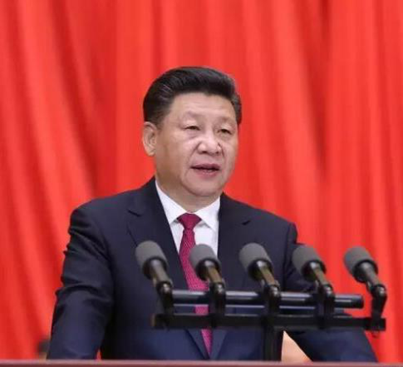
先进性和纯洁性是马克思主义政党的本质属性，我们加强党的建设，就是要同一切弱化先进性、纯洁性的问题作斗争，祛病疗伤，激浊扬清。
——习近平

Slide 9
如何保证无产阶级政党的先进性和纯洁性？
★ 马克思、恩格斯认为，无论谁参加无产阶级运动都 必须“无条件地掌握无产阶级世界观”，列宁也强调发 展党员必须注重质量而不能只看数量。只有保证每个党 员都能够用先进思想武装自己，才能够保证在同错误思 想做斗争时取得胜利，才能够保证共产党人时刻保持政 治本色不动摇。
★ 新时代，习近平也指出，“一个政党的衰落，往往 从理想信念的丧失或缺失开始。我们党是否坚强有力， 既要看全党在理想信念上是否坚定不移，更要看每一位 党员在理想信念上是否坚定不移”。通过长时期不间断 的思想理论建设，中国共产党人树立了坚强的理想信念。

Slide 10
（二）保持党的先进性和纯洁性
为了保持党员队伍的先进性和纯洁性，以毛泽东为主要代表的中国共产党人在革命时期对党的先进性和纯洁性建设进行了积极探索。
通过反腐倡廉树立良好社会风气通过监察体制有力纠察了党员干
部的贪腐行为
加强思想建党和党员教育
通过整党整风运动统一全党认识

Slide 11
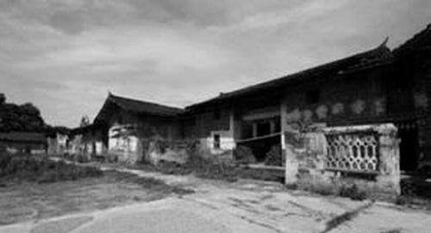
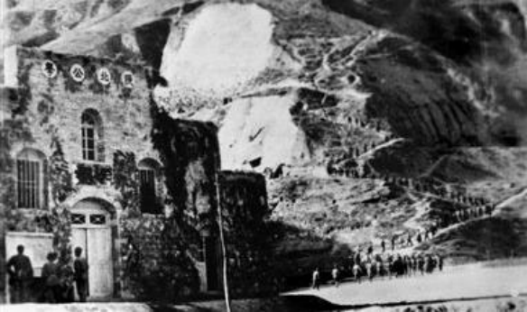
中国共产党创办了多所学校：
马克思共产主义学校中
央
苏
区
高尔基戏曲学校
苏维埃大学
..
马克思共产主义学校旧址
陕北公学
鲁迅艺术学院中国女子大学
延安大学
延
安
..
陕北公学旧址

Slide 12
在革命战争年代，中国共产党将马克思列宁主义基本原理与中
国实际相结合，先后开展了两次规模较大的整党整风运动。
第一次：1942年春天起在全党普遍展开的以反对主观主义、 反对宗派主义和反对党八股为主要内容的延安整风运动
第二次：1947年冬至1948年秋，为使土地改革顺利进行， 开展以“三查三整”（“三查”即查阶级、查思想、查作 风，“三整”即整顿组织、整顿思想、整顿作风）为内容 的整党运动
通过加强党的思想建设，提高了全党的思想理论和政策水平。

Slide 13
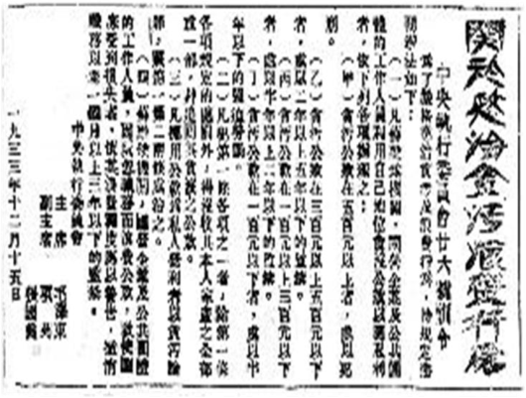
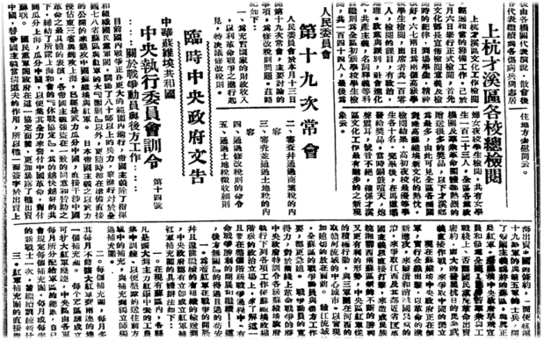
毛泽东：必须反对贪污浪费现象，因为这种现象不但是苏维埃财政经济的损失，并且足以腐化苏维埃工作人员，使他们对于工作失去热忱与振奋精神的元素。
第二十六号训令：
《关于惩治贪污浪费行为》
第十四号训令：
《关于战争动员与后方作》

Slide 14
中央苏区建立了司法监督、党政监督、审计监督、舆论监督、群众监督在内的监督机制，陕甘宁边区采用各级监察委员会、民众控告等方式，充分发挥了监督机制在永葆党的先进性和纯洁性中的重要作用。
无论在中央苏区还是在陕甘宁边区，中国共产党均充分保障了人民的监督权，并主动接受人民监督。首先，通过行政、法律等赋予人民监督权。其次，支持成立人民检察组织。再次，及时处理群众控告干部案件。
监督
机制

Slide 15
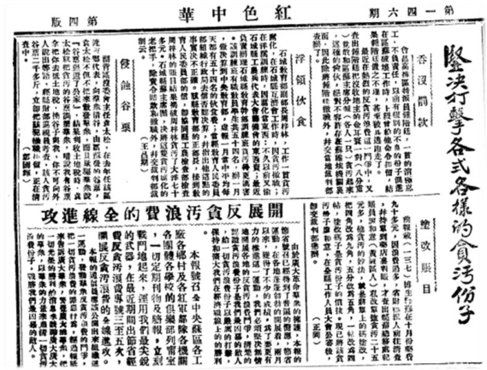
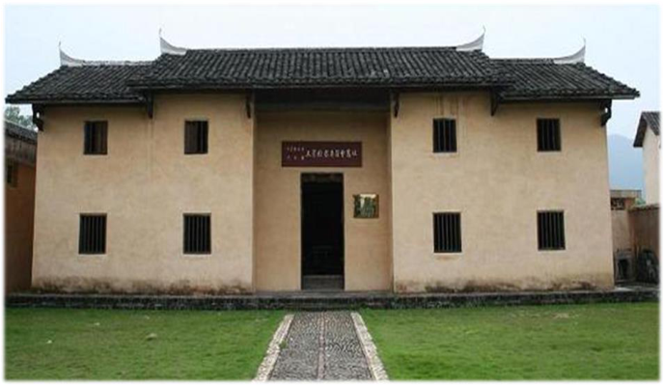
在革命战争年代，整党整风运动、反腐倡廉和接受人民监督等举措，使贪腐事件明显减少。这一现象印证了党员干部坚持理想信念不动摇，真正做到了清正廉洁，这是党的先进性和纯洁性的有力体现。
《坚决打击各式各样的贪污分子》 中华苏维埃共和国工农检察委员会旧址

Slide 16
（三）坚持立党为公不动摇
通过不同时期的主题教育活动，加强理想、信念教育，清除不合格党员，查处违法违纪干部案件，以保持党的先进性和纯洁性。
不忘初心是当下政治生活的一个重要主题，也是中国共产党永恒的主题。
不忘
初心
不忘初心就是毫不动摇地坚持理想信念；不忘初心就是牢记使命，勇往直前；
不忘初心就是要全心全意为人民服务。

Slide 17
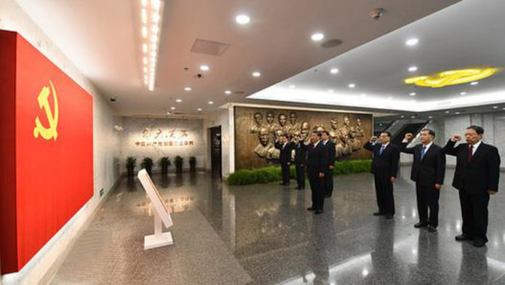
习近平：“事业发展永无止境，共产党人的初心永远不能改变。唯 有不忘初心，方可告慰历史、告慰 先辈，方可赢得民心、赢得时代， 方可善作善成、一往无前。”
2017年10月31日，习近平总书记带领中央政治局常委重温入党誓词

Slide 18
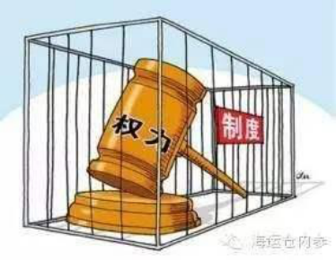
在“严管”中彰显“厚爱”，全面从严治党
永远在路上
“把权力关进制度的笼子里” “让权力在阳光下运行”
◆ 《中国共产党党务公开条例（试行）》  《中国共产党党内监督条例》
◆ 《关于新形势下党内政治生活的若干准则》

Slide 19
反腐败既要治标又要治本
党的十八大以来，党始终保
习近平：公款姓公，一分一厘都不能乱花；公权为民，一丝一毫都不能私用。对腐败问题，不论大小，一律铁腕治理。
持惩治腐败的高压态势，铸成压 倒性态势。中国共产党人以永远 在路上的执着把全面从严治党引 向深入，对各种腐败行为零容忍，持续释放出执纪必严的强烈信号。

Slide 20
二、执政为民：
中国共产党唤醒了民众，凝聚了民心
人民群众的力量是任何力量都不能阻挡的。正因为中国共产党真心实意地为人民群众谋利益，人民群众在中国共产党的领导下团结一致，集聚了全部力量共克时艰，心往一处想，劲往一处使，才推动了中国革命胜利和中国特色社会主义事业胜利前进，最终实现了国家富强、民族振兴、人民幸福。

Slide 21
（一）马克思主义经典作家对唤醒民众，凝聚民心的经典论述
马克思主义
群众观
党的根基在人民血脉在人民 力量在人民
中国共产党人
始终坚持人民主体地位，并牢牢扎根
在民众之中
习近平：我们要顺应人民群众对美好生活的向往，坚持以人民为中心的发展思想，以保障和改善民生为重点，发展各项社会事业，加大收入分配调节力度，打赢脱贫攻坚战，保证人民平等参与、平等发展权利，使改革发展成果更多更公平惠及全体人民，朝着实现全体人民共同富裕的目标稳步迈进。

Slide 22
（二）中国共产党全心全意为人民服务
无论在革命过程中还是在建设进程中，中国取得的任何一项成就都离不开人民群众的支持。
中共共产党的根本宗旨：全心全意为人民服务。
在革命战争时期，中国共产党将“一切为了群众，为了群众一切”贯穿在党的各项工作中。中国共产党认识到：土地是农民的生存之本，是解决农民问题的核心。因此，通过颁布土地法、开展土地革命解决了人民最重要、最根本的生产资料问题。

Slide 23
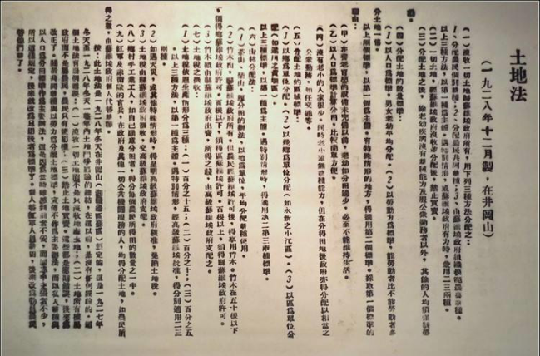
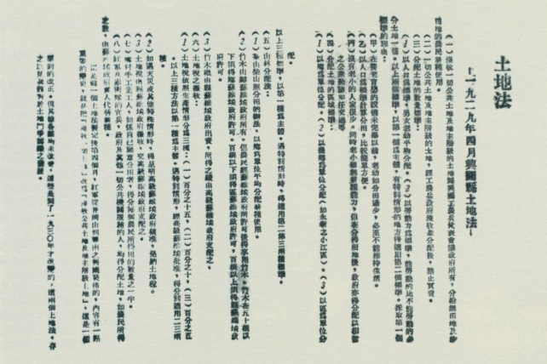
土地革命战争时期
消灭封建地主土地所有制，实现“耕者有其田”的制度，是中国共产党领导人民进行的最重大的社会变革
井冈山《土地法》 兴国县《土地法》

Slide 24
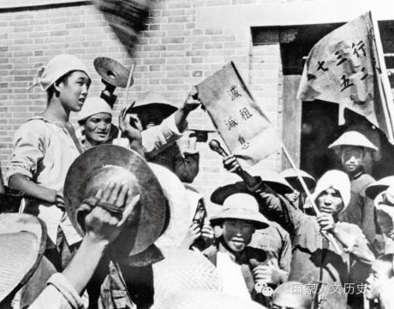
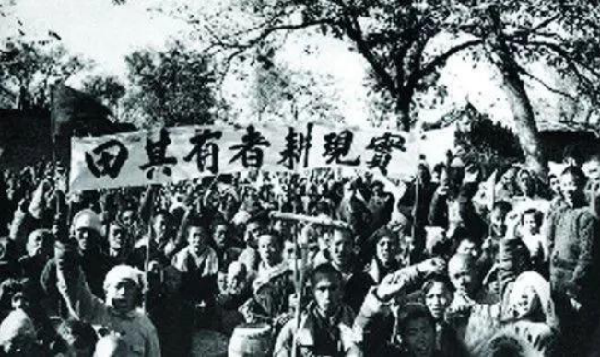
抗日战争
中国共产党提出了“地主减租减息，农民交租交息”的土地政策，把发展统一战线和解决农民问题很好地结合起来。
抗日根据地农民欢庆减租减息的胜利
解放战争
中国共产党提出了“耕者有其
田”的土地政策。
土地改革运动中，解放区农民打出"耕者有其田"的标语

Slide 25
和平年代，群众路线薪火相传
回首以望，中国共产党的群众立场始终不变，群众路线薪火相传。天安门前庄严的宣告，南海边奏响高昂的“春天旋律”，汶川地震中的温情呐喊与挺身而出，坚决打赢脱贫攻坚战的决策部署..中国共产党迈出的每一个有力步伐，都烙下一个“人民至上”的深深印记。

Slide 26
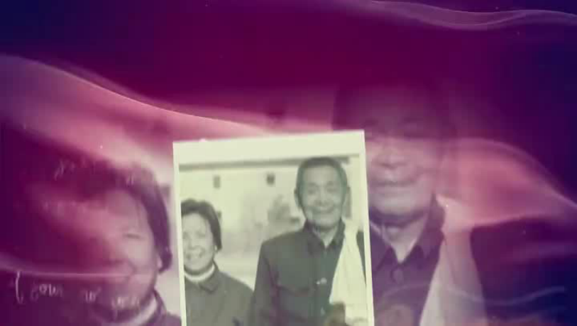
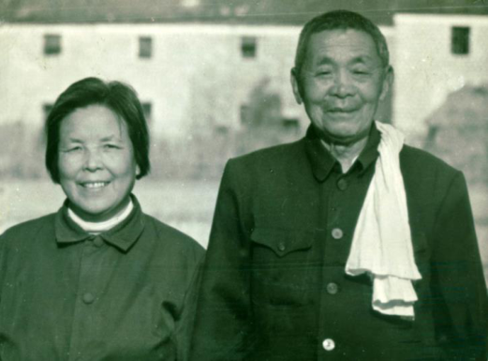
《时代楷模 龚全珍》
甘祖昌、龚全珍夫妇

Slide 27
《不忘初心 继续前进 · 第二集：人民至上》

Slide 28
（三）人民群众坚定不移跟党走
只有同心同德，才能唤起民众 只有公平合理，才能凝聚人心
中国共产党制定了全心全意为人民服务的政策，用行 动唤醒了民众，凝聚了民心。
历史告诉我们，有了民心所向、民意所归、民力所聚，人民军队就能无往而不胜，无敌于天下。只有始终站在人
民立场上，赢得最广大人民衷心拥护，才能构筑起众志成 城的铜墙铁壁。

Slide 29
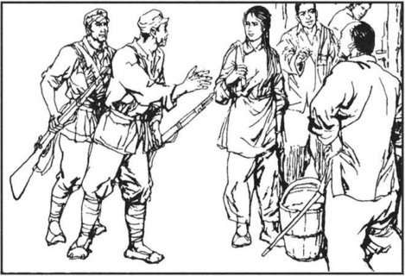
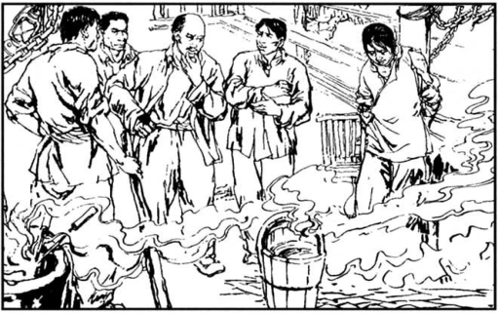
红色
故事
电影《闪闪的红星》里有潘冬子送盐的故事，其主人 公的原型，便是井冈山斗争时期著名的聂槐妆烈士。为了给 红军送盐，她穿着浸过盐水的衣服，聪明机智地躲过了敌人 搜捕，将盐送到了红军手里。后来，她不幸被敌人发觉。敌
人抓住她后，用尽各种手段想从她那里获得有关红军的信息。在没有得到任何收获后，敌人残忍地将她杀害了。

Slide 30
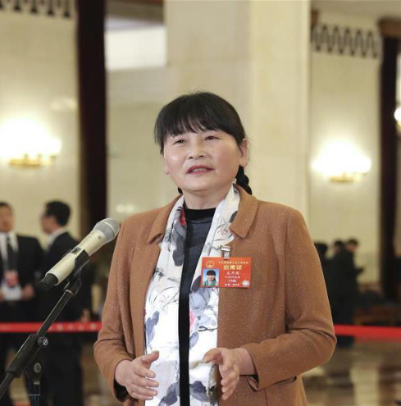
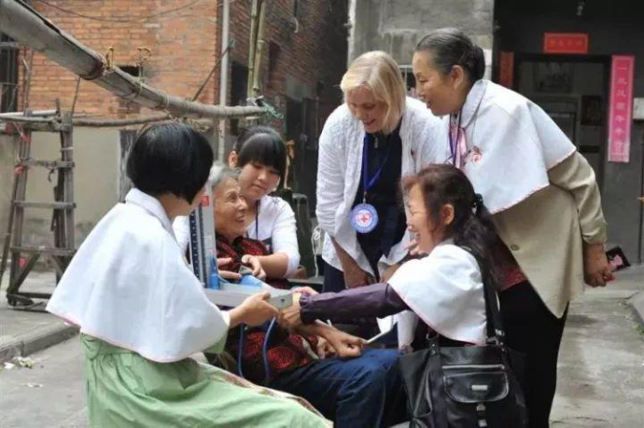
江西第一位南丁格尔奖获得者章金媛，90岁高龄却依旧每天忙着背药箱、挤公交、爬楼梯，与全国数十万医护人员一起，为老弱病残提供志愿服务。“工作到100岁”是她给自己定下的目标。
江西奉新县澡下镇白洋教学点教师支月英几十年坚守在偏远的山村讲台，从“支姐姐”到“支妈妈”，教育了大山深处的两代人。

Slide 31
三、攻坚克难：
中国共产党能化解极端困难，应对复杂挑战
善于化解形形色色的困难，应对各种挑战彰显了中国共产党的
政治本色与光荣传统。从某种意义上说，中国共产党是在化解困难、应对挑战过程中不断发展和壮大的。
中国共产党诞生在半殖民地半封建的旧中国。由于资产阶级先 天不足、后天畸形，反帝反封建的历史任务落在了中国共产党肩上。一路走来，中国共产党遭遇过各种各样的困难、挑战和风险。面对 复杂的国内外、党内外形势，中国共产党沉着应对，变困难为动力，化挑战为机遇，一步步走向胜利，显示了我们党的不竭生命力、坚
强战斗力和非凡凝聚力。

Slide 32
（一）马克思主义经典作家论化解困难，应对挑战
习近平：我们要永远保持 清醒头脑，继续发扬筚路蓝缕、 以启山林那么一种精神，继续 保持空谈误国、实干兴邦那么 一种警醒，敢于战胜前进道路
上的一切困难和挑战。

Slide 33
中国共产党在克服困难和应对挑战过程中，创造性地将马克思列宁主义基本原理同中国实际相结合，将各项事业推向前进。中国共产党自成立以来取得的成就之所以震古烁今，正是因为取得这些成就经历了危难之际的绝处逢生，挫折之后的毅然奋起，失误之后的拨乱反正，磨难之中的百折不挠。因此，“苦难辉煌”这四个字能够真实反映中国共产党的奋斗历程。

Slide 34
（二）中国共产党在革命战争年代化解困难、 应对挑战的伟大功绩
◆ 军事上，党经历了几次绝地求生的考验。
在大革命时期，中国共产党没有重视对军队的领导，
在蒋介石和汪精卫先后发动“四一二”和“七一五”反 革命政变后，党组织遭受了严重破坏。
在中央苏区时期，中国共产党领导工农红军取得了 四次反“围剿”的胜利。第五次反“围剿”失败后，红 军开始了长征。

Slide 35
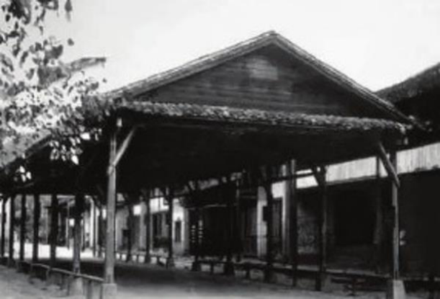
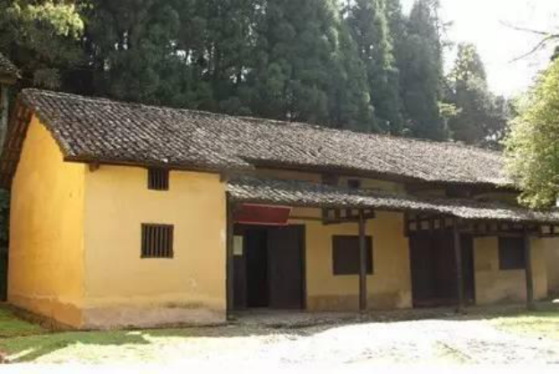
◆ 在经济方面，党能够依靠艰苦奋斗、自力更生解决经济难题。
不论是在井冈山革命根据地、中央苏区，还是在陕甘宁 边区，中国共产党通过恢复和开辟红色圩场、设立公卖处、 开办工厂、开展大生产运动等，解决物资奇缺问题，改善军 民生活，活跃农民经济，支援根据地斗争。
大陇红色圩场（摄于1975年） 新遂边陲特别区工农兵政府公卖处旧址

Slide 36
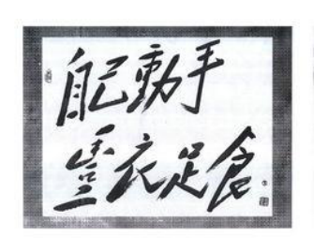
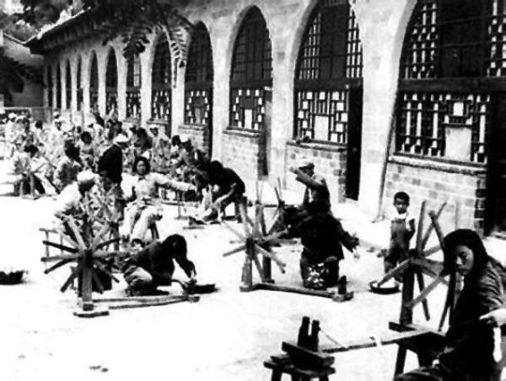
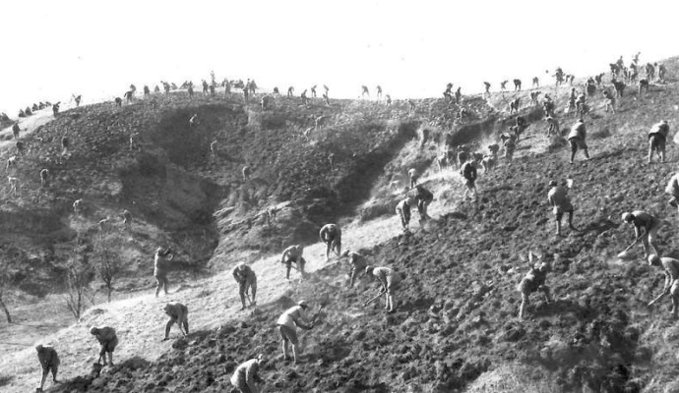
1940年冬天，毛泽东向全党庄严发出“自己动手，丰衣足食”的伟大号召。在四周白色政权包围之中的根 据地里，发展了农业生产和工业生产,不仅开荒生产、
种地养畜，更是办起了纺织厂、被服厂、造纸厂、粮食 加工作坊，成立了运输队、军人合作社，发展了对外贸 易等，各项经济建设蓬勃发展，取得了骄人的成绩。
延安大生产运动
窑洞前
纺线

Slide 37
◆ 在思想方面，新民主主义革命时期，中国共产党纠正了党内危害极其严重的三次“左”倾、两次右倾错误。
◆ 此外，在新民主主义革命进程中，中国共产党及时排除了共产国际的干扰。
中国共产党在革命战争年代克服了重重困难，应对了复杂的挑战，在关键时刻挽救了革命，推动中国革命不断向前发展，最终胜利完成新民主主义革命的任务，使中华民族重新屹立在世界东方。

Slide 38
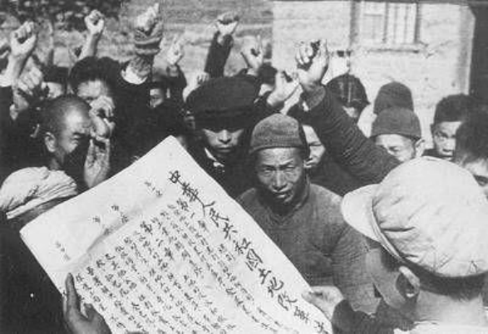
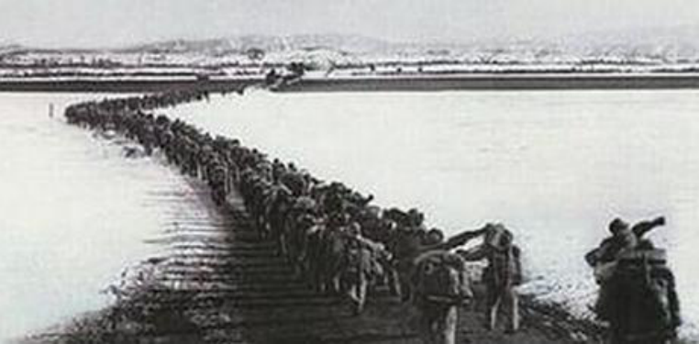
（三）中国共产党在社会主义革命和建设时期 克服困难、应对挑战的伟大功绩
应对新中国成立之初国内外困难复杂局势，在建设新国家、新社会、新制 度方面取得伟大胜利。
中国人民志愿军跨过鸭绿江入朝作战
《中华人民共和国土地改革法》得到农民的拥护

Slide 39
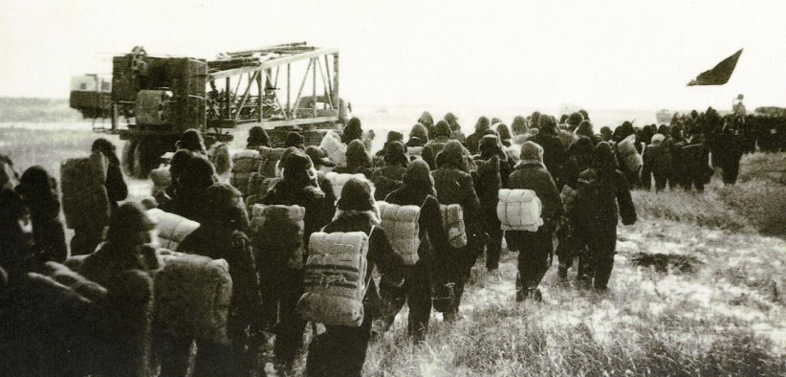
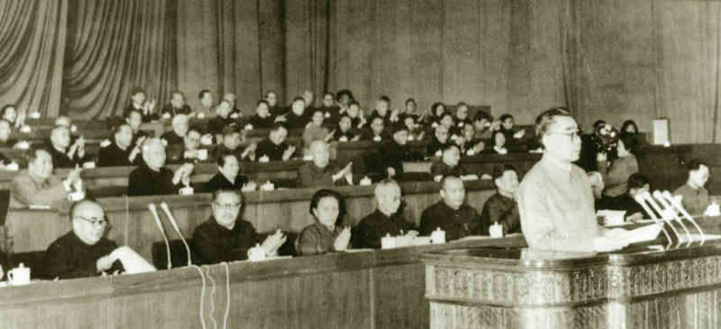
应对1958年“大跃进”造成的困境，采取措施使国民经济得到恢复和发展。
参加石油大会战的会战队伍向 大庆地区挺近
周恩来总理在三届全国人大一次会议上做政府工作报告，他提出，“要在不太长的历史时期内，把我国建设成为一个具有现代农业、现代工业、现代国防和现代科学技术的社会主义强国”。

Slide 40
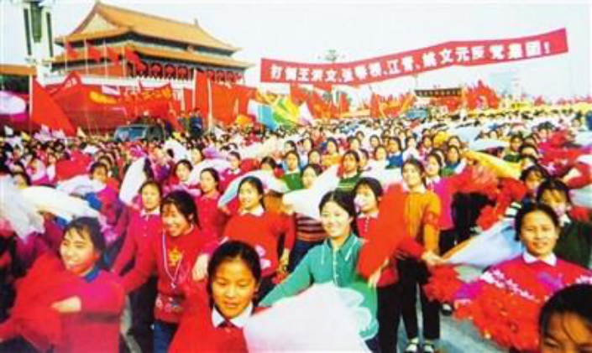
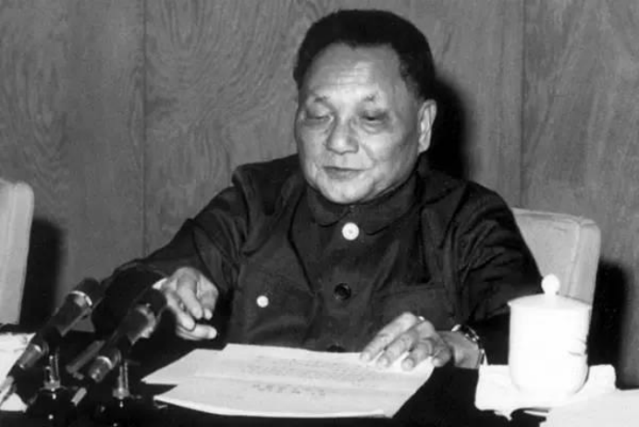
应对“文化大革命”造成的严重局面，开创改革开放和社会主义现代化建设新时期。
1978年，北京，十一届三中全会上邓小平在讲话
粉碎“四人帮”后，首都群众 在天安门广场举行欢庆活动

Slide 41
应对20世纪80年代末90年代初国际国内政治风波的冲击，引领改革开放和社会主义现代化建设航船沿着正确方向前进。
应对1997年下半年亚洲金融危机冲击和1998年严重洪涝灾害，保持经济平稳较快发展，取得抗洪抢险全面胜利。
应对2003年突如其来的非典疫病灾害，取得防治非典和保持经济较快增长的双胜利。
应对国际金融危机严重冲击造成的困境，遏止了经济增长明显下滑态势，在全球率先实现经济形势总体回升向好。
.. ..

Slide 42
在中国这样的东方大国领导革命、建设、改革，是根本改造中国、造福中国的历史伟业，是前人根本没有干过的崭新事业，面对的困难和矛盾之多、经历的挑战和风险之大是世界上任何政党所不能比拟的，因而在奋斗历程中必然有胜利也有挫折、有高潮也有低潮、有顺境也有逆境。
中国共产党团结带领中国人民跨过一道又一道沟坎，饱受磨难而自强不息，历经挫折而愈挫愈勇，备尝艰辛而愈加成熟。

Slide 43
95年来，中国走过的历程，中国人民和中华民族走过的历程，是中国共产党和中国人民用鲜血、汗水、泪水写就的，充满着苦难和辉煌、曲折和胜利、付出和收获，这是中华民族发展史上不能忘却、不容否定的壮丽篇章，也是中国人民和中华民族继往开来、奋勇前进的现实基础。
——习近平

Slide 44
文献阅读
1. 中共中央文献研究室编：《邓小平传（1904—1974）》，中央文献出版社2014年版。
2. 石仲泉、陈登才主编：《中国共产党早期领导人的故事》，中共党史出版社2010年版。
3. 中共党史出版社编：《铁流二万五千里——长征》，中共党史出版社2011年版。

Slide 45
问题与思考
1. 在中国特色社会主义新时代如何永葆党的先进性和纯洁性？
2. 中国共产党化解困难、应对挑战的历史经验和智慧给我们怎样的启示？

